Slide 1

Министерство образования и науки Самарской области
Информация
о проведении в 2020/21 учебном году областного конкурса «Взлет» исследовательских проектов обучающихся образовательных организаций
в Самарской области
17.03.2021

Slide 2


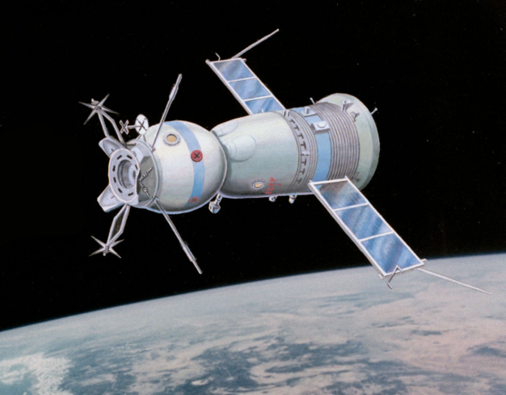
Единая областная система мер по выявлению и развитию творчески одаренной молодежи в сфере науки, техники и технологий и инновационному развитию Самарской области
Научно-образовательная программа «Взлёт»
(обучающиеся
8-11 классов ОО, 1-2 курсы ОУ СПО)
Научно-образователь-ная программа «Полёт»
(студенты
1-3 курсов ВПО)
Научно-образовательная программа «Орбита»
(магистранты, младшие научные сотрудники)

Slide 3
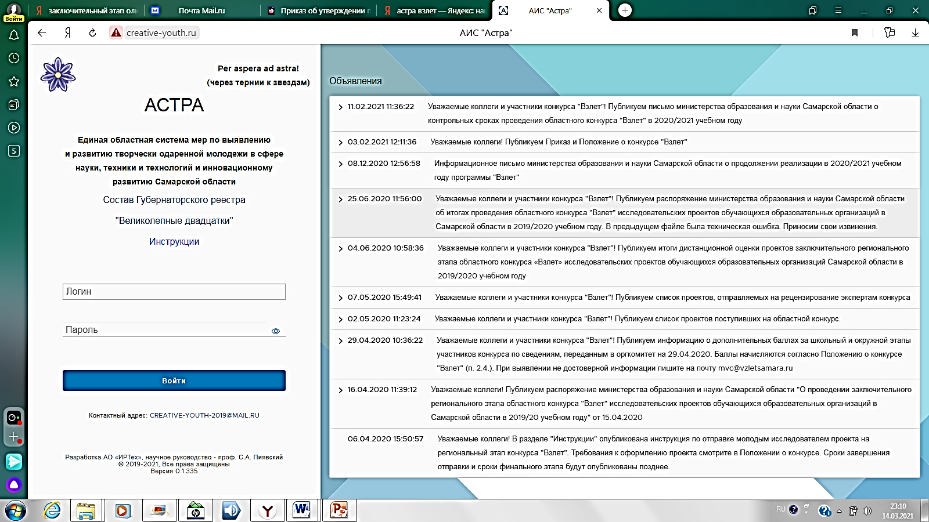
Положение о конкурсе «Взлет»
Информационная поддержка конкурса «Взлет» осуществляется с использованием инфокоммуникационной платформы «Астра»,
размещенной в сети Интернет по адресу
http://creative-youth.ru/

Slide 4
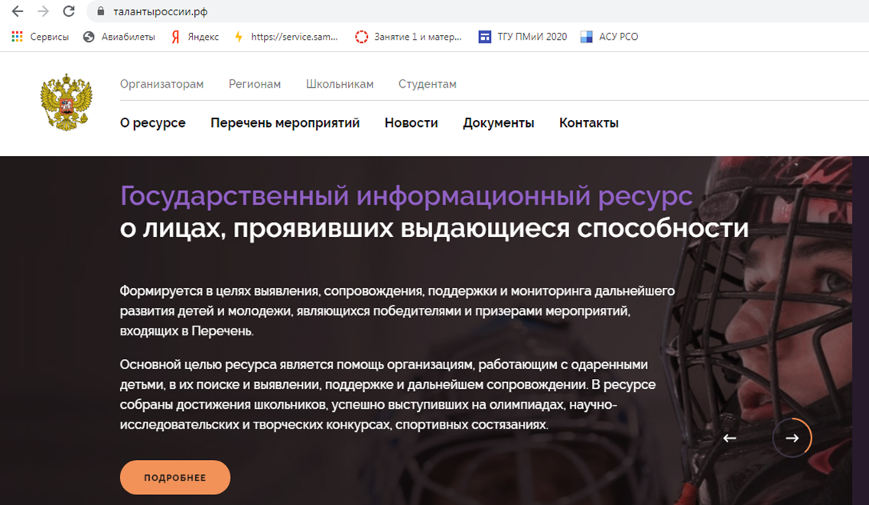
Конкурс «Взлёт» включен в Перечень олимпиад и конкурсов
(пункт 657, стр. 239)
Победители и призеры Конкурса «Взлет» будут внесены в Государственный информационный ресурс об одаренных детях

Slide 5
Статистика Конкурса «Взлет» в 2021 году
Предложено тем – 1860 (в 2020 г.-2133, в 2019г. – 1982)
Количество зарегистрированных проектов – 1546 (в 2020 г.-1954, в 2019г. – 1588)
Доля проектов, подготовленных учащимися ОО г.о. Самара и г.о.Тольятти – 35% (в 2020 г.- 39%, в 2019г. – 41%); других муниципальных образований – 65% (в 2020г.-61%, в 2019г.-59%)

Slide 6

Статистика Конкурса «Взлет» в 2021 году
Количество проектов по территориальных управлений/ департаментов образования

Slide 7
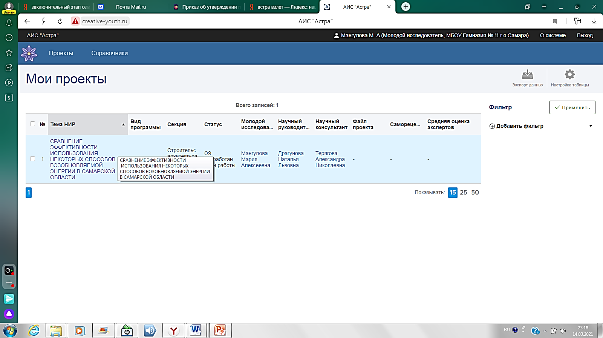
Контрольные сроки проведения конкурса «Взлет»:
в срок до 28 февраля 2021 года осуществляется формирование коллективов для выполнения проектов;
с 29 марта по 05 апреля 2021 года осуществляется отправка проектов на региональный этап конкурса через информационную систему «Астра»;
с 06 апреля по 15 апреля 2021 года осуществляется рецензирование проектов экспертами жюри регионального этапа конкурса;
в срок с 20 по 22 апреля 2021 года на сайте конкурса по адресу http://creative-youth.ru/ будет размещен поименный состав участников конкурса, приглашенных к публичной защите проекта на очном туре заключительного регионального этапа конкурса;
в срок с 26 по 30 апреля 2021 будет проведен региональный этап конкурса «Взлет».

Slide 8
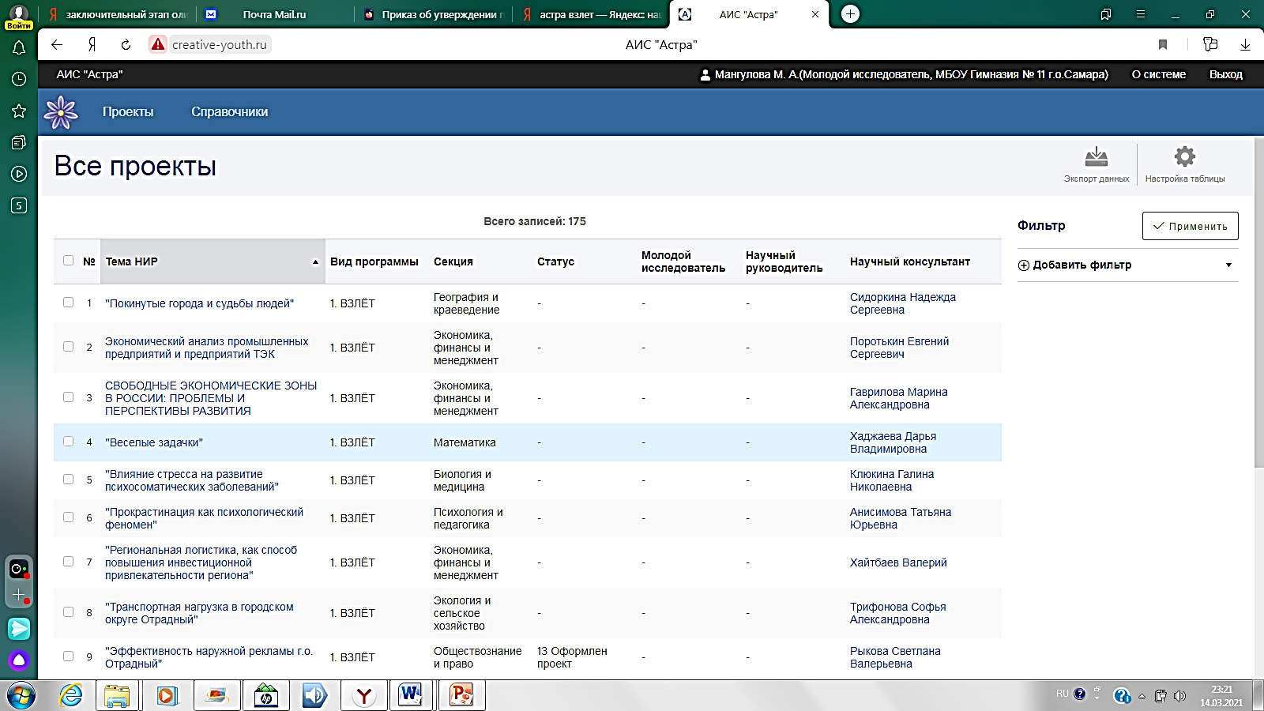
Рекомендации:
не позднее 31 марта 2021 года провести окружные этапы конкурса «Взлет»;
не позднее 10 апреля 2021 года для начисления баллов участникам конкурса «Взлет» передать информацию о результатах школьного и окружного этапов по почте vzletsamara@mail.ru
Организационно-техническую поддержку можно получить по адресу электронной почты: vzletsamara@mail.ru.

Slide 9
КОНТАКТЫ
Почта:
vzletsamara@mail.ru
(конкурс «Взлет»)
bv_samara@mail.ru
(конкурс «Большие вызовы»)
Контактные телефоны:
Мангулова ЕГ – 8-927-201-86-14
Камальдинова Зульфия Фаисовна
8(846) 339-14-80, 8-917-947-13-84

